Slide 1
Capstone Design2
Graph Centrality를 이용한 리그 오브 레전드 챔피언 영향력 분석
PRESENTATION
컴퓨터공학과 김형석 2016104118

Slide 2
모듈 구조
데이터 수집
그래프 생성
중심성 계산
Riot API 사용
Undirected
weighted Graph
그래프 시각화
Gephi

Slide 3
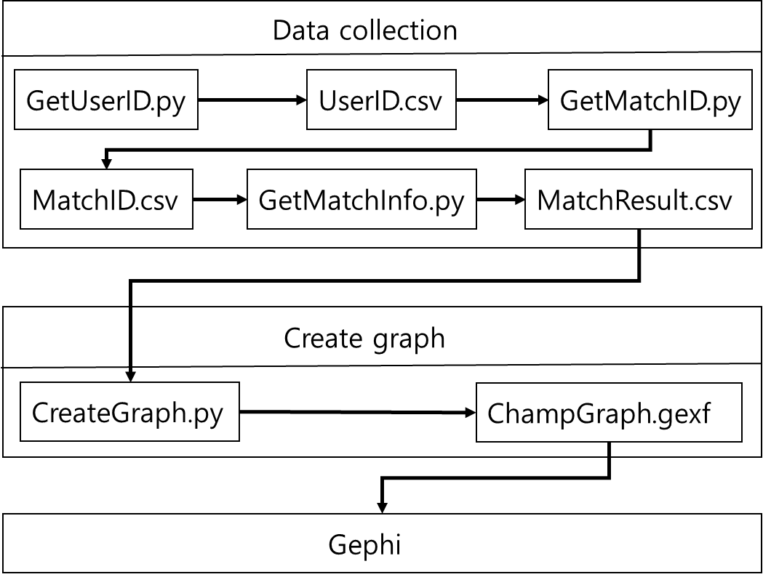
모듈 구조

Slide 4
데이터 수집
구조
Win champion
Lose champion
Banned champion
티어
(Challenger,
Grandmaster)
SummonerId
puuId
MatchId
필요한 데이터는
한 게임에서 이긴 챔피언들, 진 챔피언들, 밴 된 챔피언들 리스트

Slide 5
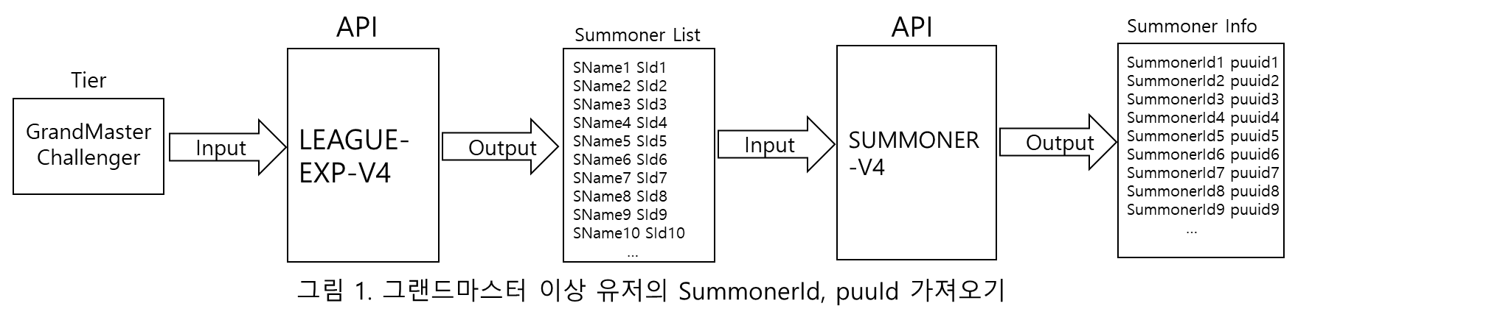
데이터 수집
1.tier로부터 puuid 가져오기
티어가 주어졌을 때 SummonerId를 가져올 수 있는 LEAGUE-EXP-V4 API와 SummonerId가 주어졌을 때 puuId를 가져올 수 있는
SUMMONER-V4 API를 이용해
그랜드마스터, 챌린저 유저들의 puuId 추출

Slide 6
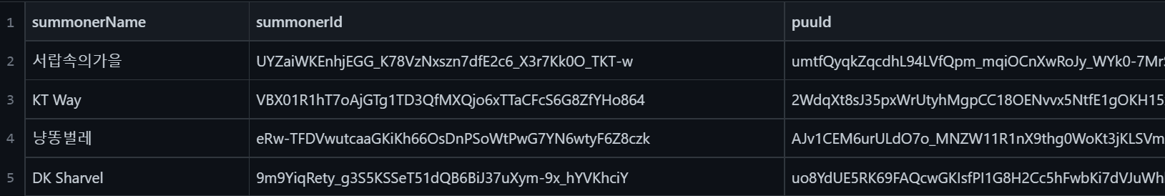
데이터 수집
1.데이터 수집 결과
챌린저, 그랜드마스터 합 1000명의 puuId 수집

Slide 7
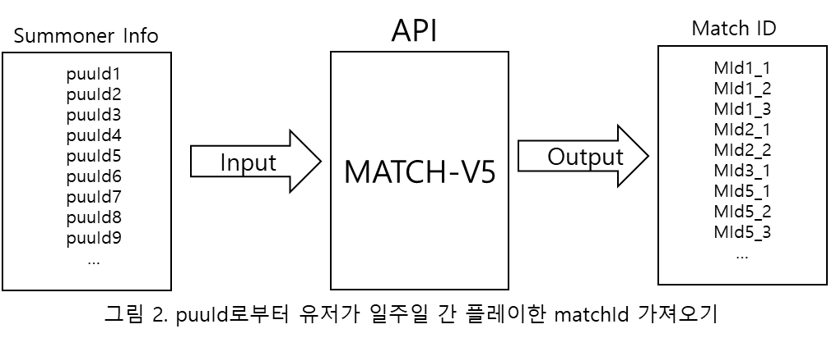
데이터 수집
2. puuId로부터 matchId 가져오기
MATCH-V5 API를 이용해 puuId로부터 matchId를 구함
StartTime, EndTime을 설정해 특정 기간 동안의 matchId를 구할 수 있음

Slide 8
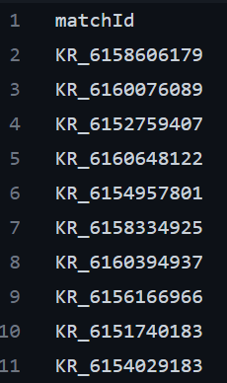
데이터 수집
2. 수집 결과
챌린저, 그랜드마스터 1000명이 플레이한 일주일 간 매치를 모두 모음
matchId는 중복을 제외하고 총 5414개가 나옴

Slide 9
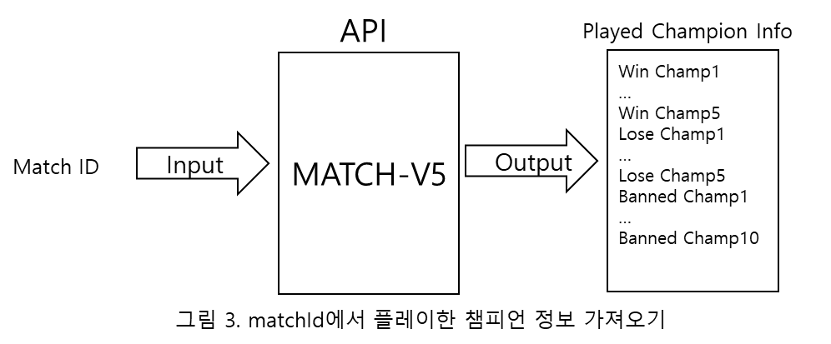
데이터 수집
3. matchId로부터 챔피언 정보 가져오기
MATCH-V5 API를 이용해 matchId로부터 게임에서 승리한 챔피언들, 패배한 챔피언들, 밴된 챔피언들을 가져옴

Slide 10
그래프 변환
그래프 구조
Champ7
그래프는 Undirected weighted graph
1. 노드는 챔피언들(161 노드)
2. 에지는 챔피언 간 연결(161*160/2 = 12,880 에지)
3. 가중치는 함께한 게임들의 승패, 두 챔피언 픽률, 두 챔피언 밴률을 가중치로 나타냄
Champ1
Champ6
0.632
0.582
Champ2
0.789
0.182
Champ5
0.458
Champ3
0.782
Champ4
Undirected weighted Graph
(실제 현 챔피언은 161개)
그림 4. 그래프 생성

Slide 11
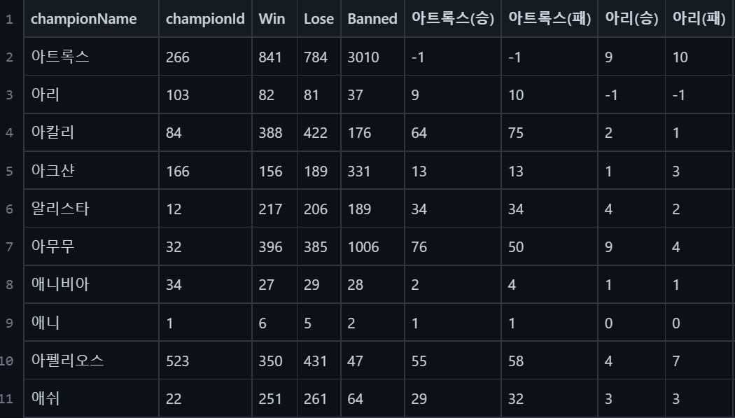
그래프 변환
입력 데이터
총 match: 5414

Slide 12
그래프 변환
가중치
한 챔피언의 승률, 픽률, 밴률만으로 그 챔피언 티어를 나타내기 위해서는
대략 (승률-50%):픽률:밴률을 15:5:1비율 정도로 더해서 순위를 매기면 챔피언 티어를 나타낼 수 있음
에지 가중치는 두 챔피언의 픽률, 밴률, 같이 한 게임 수와 승률을 고려해 정함

Slide 13
중심성 계산
중심성 계산
weighted degree centrality
: 연결된 모든 에지의 가중치 합
Betweenness centrality
: distance를 1/weight로 놓고 모든 노드 쌍 간의 최단거리 고려해(모든 노드가 연결되어 있지만, 최단거리는 다를 수 있음) 최단거리에 많이 포함된 노드가 가중치가 높음
두 방법으로 중심성을 계산해 비교해볼 계획임

Slide 14
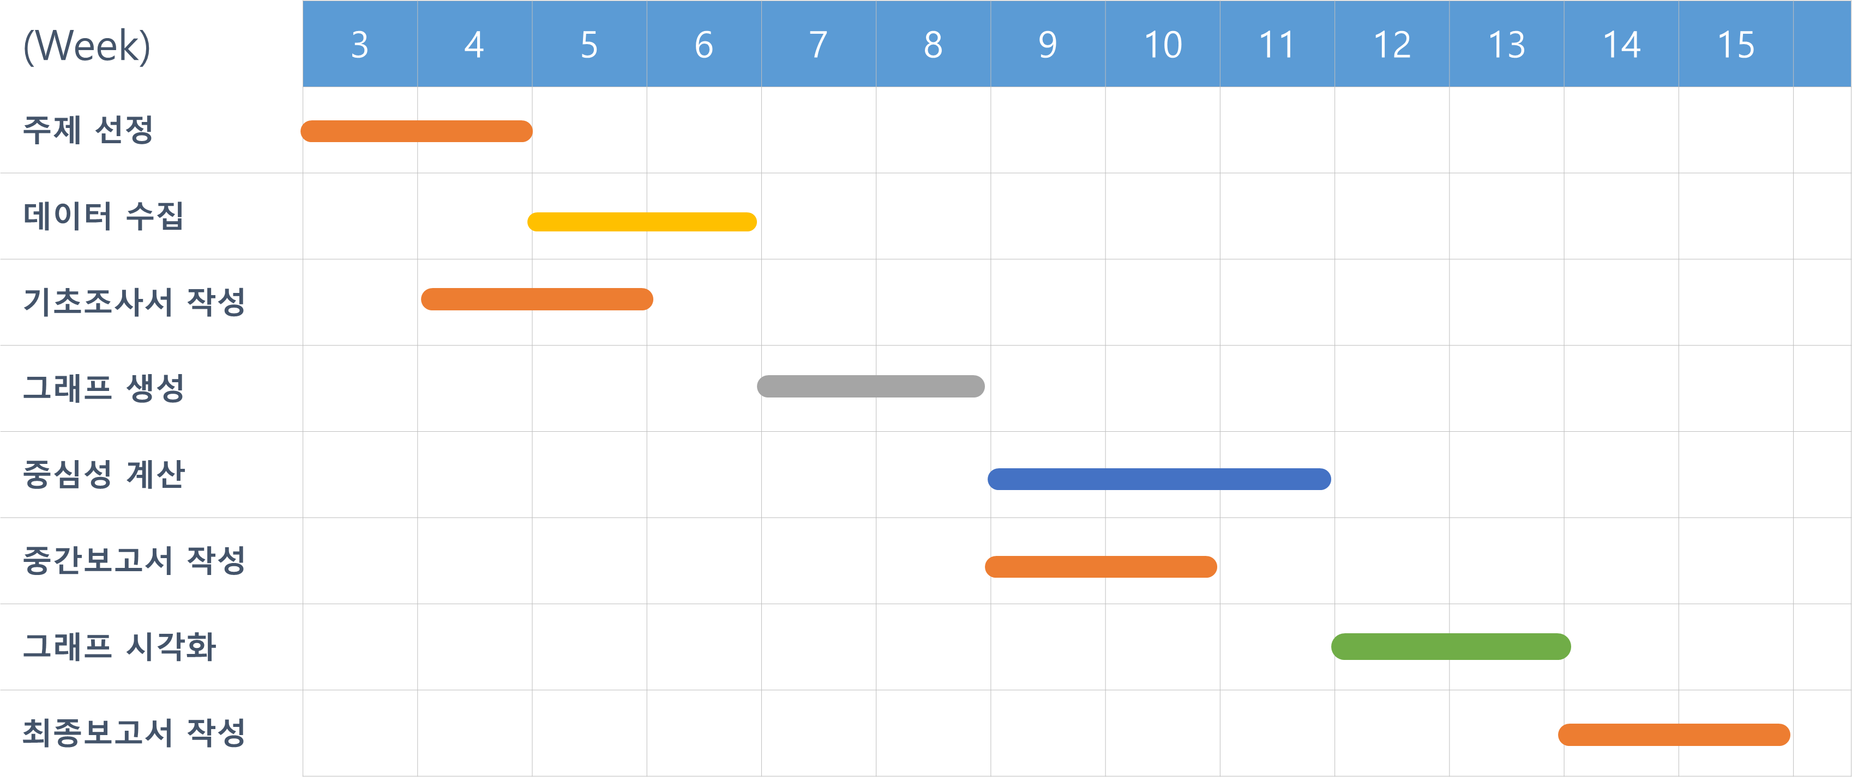
향후 일정

